Slide 1
Kompleksi risinājumi energoefektivitātes paaugstināšanai un enerģijas patēriņa samazināšanai daudzdzīvokļu ēkās
Inga Kreicmane
Jelgava, 2013.g.21.februāris

Slide 2
ZREA ir 9 biedri
1. Jelgavas pilsētas pašvaldība 2. Jēkabpils pilsētas pašvaldība 3. Bauskas novada pašvaldība 4. Auces novada pašvaldība 5. Ozolnieku novada pašvaldība | 6. SIA „Jelgavas nekustamā īpašuma pārvalde” 7. SIA „Fortum Jelgava” 8. Biedrība „Zemgales NVO centrs” 9. Biedrība “Zinātnes inovāciju testēšanas centrs

Slide 3
ZREA galvenie darba virzieni
ZREA sniedz konsultācijas iedzīvotājiem, uzņēmumiem par:
energoefektivitātes (EE) paaugstināšanas iespējām,
atjaunojamo energoresursu (AER) izmantošanas iespējām.
Izstrādā Enerģētikas plānošanas dokumentus,
Uztur Enerģētikas datu bāzes,
Organizē enerģētikas pasākumus – Enerģētikas dienas, semināri, atvērto durvju dienas
Izstrādā un ievieš enerģētikas projektus

Slide 4
Latvijas / Zemgales dzīvojamais fonds - Daudzdzīvokļu ēkas
66% no Latvijas iedzīvotājiem dzīvo daudzdzīvokļu ēkās, kas celtas pēc Otrā Pasaules kara un Padomju Savienības laikos, to vidējais vecums ~ 30 gadi.
Ēku vecuma un neefektīvu konstrukciju dēļ, tās patērē ~ 60% no kopējā enerģijas patēriņa elektrībai un apkurei, tās ir viens no galvenajiem siltumnīcefekta gāzu emisiju avotiem.

Slide 5
Daudzdzīvokļu māju energoefektivitātes/siltumnoturības uzlabošanas pasākumi
Programma
Valsts programma, piešķir līdzekļus no ERAF, daudzdzīvokļu māju siltumnoturības uzlabošanas pasākumiem - 50% apmērā no kopējām renovācijas izmaksām.
Projekti
Projekti “Daudzdzīvokļu ēku energorefektīva renovācija”
Ieviešana
Aktivitātes īstenošanu administrē Latvijas investīciju attīstības aģentūra;
ZREA kopā ar namu apsaimniekošanas uzņēmumiem konsultē iedzīvotājus un palīdz izstrādāt projektu pieteikumus ēku energoefektīvai renovācijai.

Slide 6
Ar ko sākt?
1. Iecere par renovāciju – jāorganizē īpašnieku kopsapulce, kurā “par” jānobalso 50+1 dzīvokļu īpašnieki – tas jāfiksē protokolā;
2. Kopsapulces lēmums par:
Pilnvaroto rīcībspējīgo personu renovācijas procesa organizēšanai,
Ēkas energoaudita un tehniskās apsekošanas atzinuma sagatavošanu.
Vienkāršotās renovācijas projekta vai būvprojekta sagatavošanu.
Tāmes sastādīšanu.
3. Nākamā kopsapulce, kurā lemj par renovāciju - protokolā atspoguļo:
Lēmumu par renovāciju,
Lēmumu par renovācijas kopējo summu.
Lēmumu par pilnvaroto personu.

Slide 7
Tālākie soļi
4. Pilnvarojuma līguma parakstīšana
5. Sarunas ar bankām par kredīta piešķiršanu, banku piedāvājumu izvērtēšana
6. Projekta iesnieguma LIAA sagatavošana (palīdz ZREA) un iesniegšana LIAA
7. LIAA lēmums par projekta apstiprināšanu/vai atzinums par nosacījumu izpildi
8. Līgums ar LIAA par līdzfinansējuma saņemšanu renovācijai
9. Renovācijas darbu veikšana

Slide 8
Svarīgi zināt
Pieņemot lēmumu kopsapulcē, par procesa uzsākšanu, līdz renovētai ēkai paies 6-18 mēneši.
Lēmums par projektēšanas uzsākšanu vēl nenozīmē renovāciju. Tas ir tikai pirmais solis, lēmums par renovāciju tiek pieņemts nākamajā sapulcē, kad izstrādāts projekts un zināmas aptuvenās izmaksas.
Līdz uzsākta būvniecība un veikts aizņēmums, var apstāties un pateikt renovācijai - nē!
Lai process noritētu veiksmīgi no mājas nepieciešams pārstāvis, kas piedalās visos procesos, sākot no projektēšanas līdz nodošanai LIAA.
Pasūtot projekta izstrādi jāizlemj, kādus darbus veikt un kādus nē, vēlāk var veikt nelielas korekcijas.

Slide 9
Visizplatītākie pasākumi ēkas renovācijā:
1. Norobežojošo konstrukciju siltināšana – sienas, pagraba griesti, bēniņu pamatne u.c.
2. Logu nomaiņa ēkā, trepjtelpu durvju, aizvērējmehānismu nomaiņa
3. Apkures sistēmas uzlabošana vai nomaiņa, uzstādot siltuma padeves regulatorus
4. Ventilācijas uzlabošana
5. Lodžiju aizdare un termisko tiltu novēršana

Slide 10
Ieguvumi
Jūs iegūstat atjaunotu ēku, gandrīz nemaksājot vairāk, jo ja viss paveikts pareizi, siltuma ietaupījums gandrīz pilnībā nosegs kredīta maksājumu
Uzlabojas iekšējais klimats un siltuma komforts,
Ēkai tuvāko 20 gadu laikā nebūs nepieciešams novērst avārijas, nebūs nepieciešami remonti - samazinās ēkas ekspluatācijas izmaksas
Iegūstat iespējas regulēt temperatūru dzīvoklī un maksāt par JŪSU patērēto siltumu,
Palielinās nekustāmā īpašuma vērtība

Slide 11
Laba rezultāta priekšnosacījumi
Zināma un pieredzējuša būvnieka izvēle.
Mājas pārstāvja iesaistīšanās visā procesā.
Būvuzrauga piesaiste – ar pieredzi darbā ar LIAA.
Autoruzrauga piesaiste– ar pieredzi darbā ar LIAA.
Iedzīvotāju sapratne un pieejas nodrošināšana komunikācijām, logiem, pagrabiem.
Operatīva svarīgu lēmumu pieņemšana kopsapulcēs.
Regulāra iedzīvotāju informēšana par procesiem un notikumiem.

Slide 12
Ar ZREA atbalstu izstrādātie siltināšanas projekti

Slide 13
Uz šo brīdi ar ZREA atbalstu renovētas vai renovācijas procesā ir 28 ēkas.
10 Ozolniekos
5 Jelgavā
4 Jēkabpilī
3 Aucē
3 Bauskā
1 Iecavā
1 Tērvetē

Slide 14
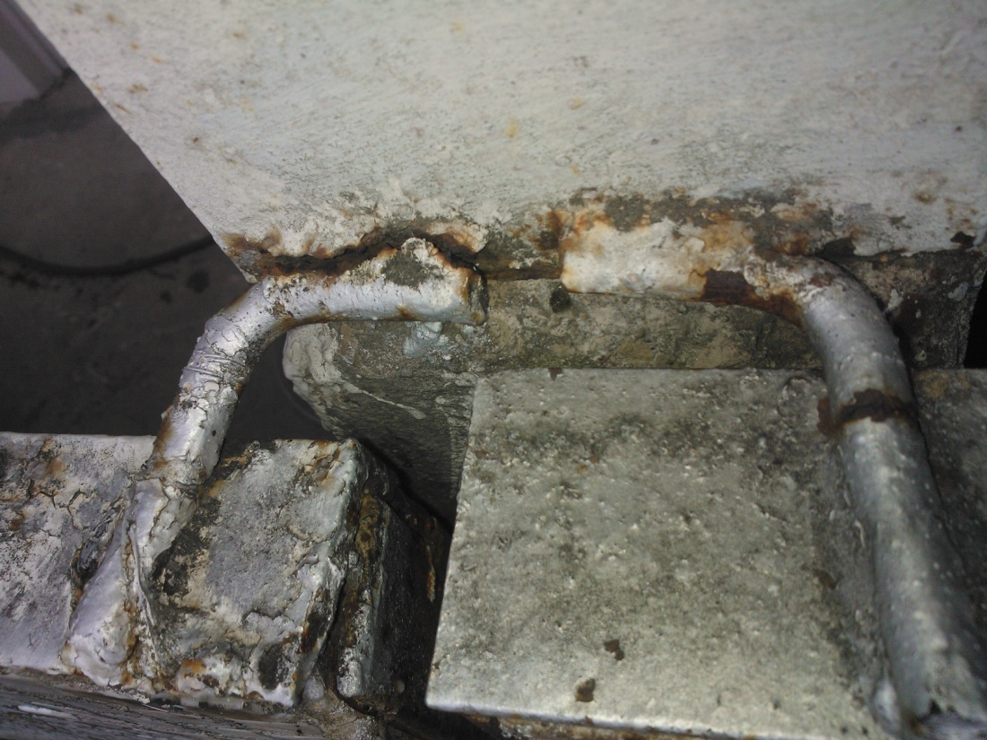
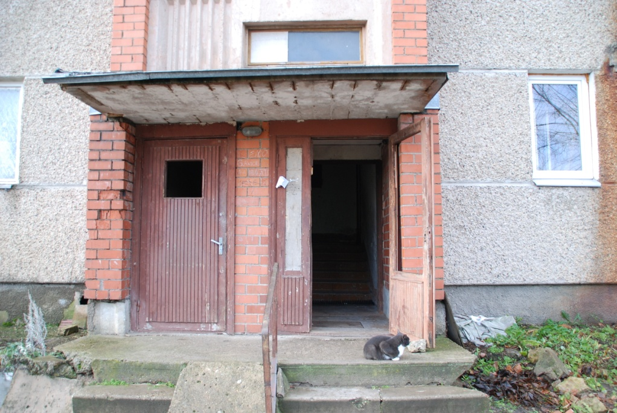
Mūsu mājas

Slide 15
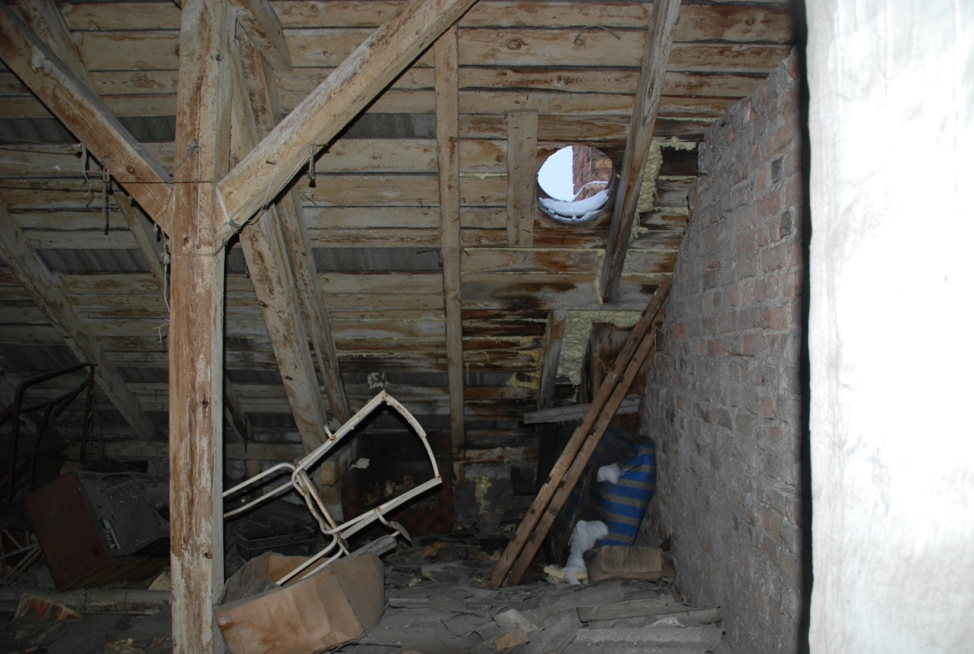
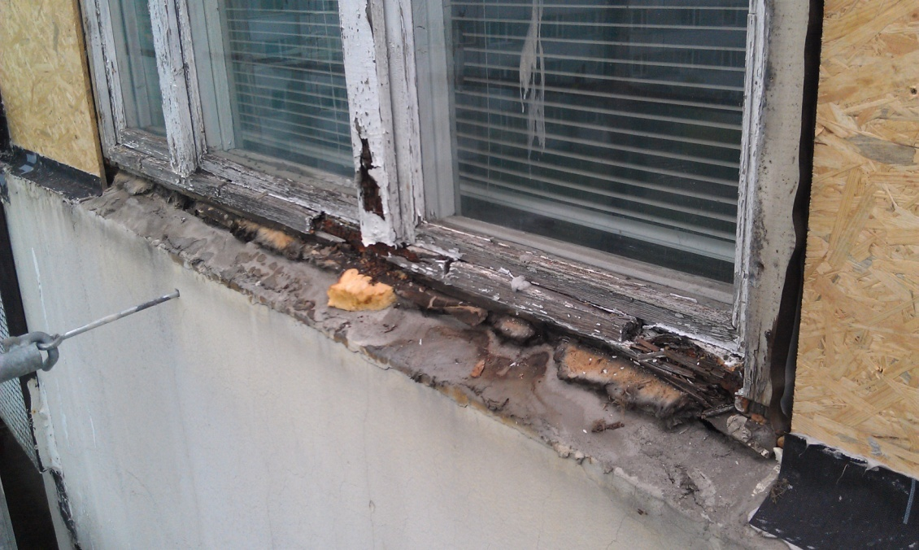
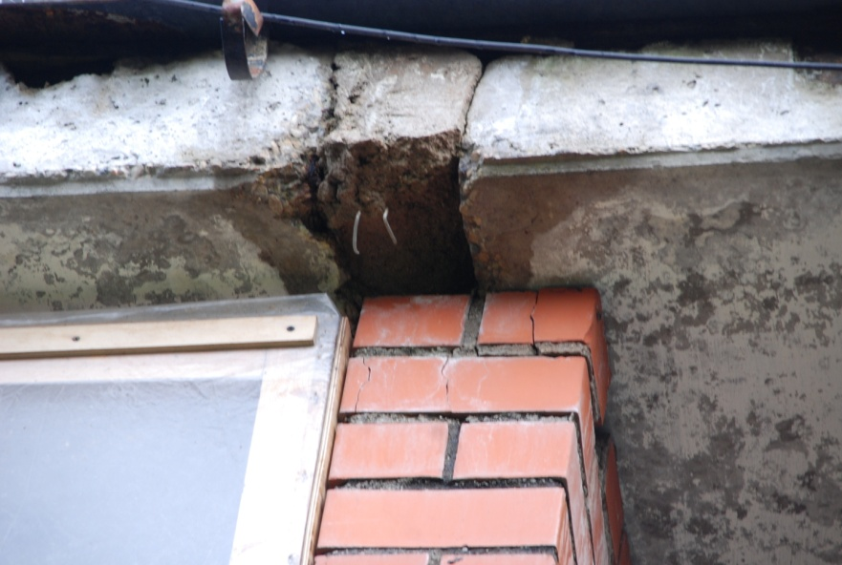
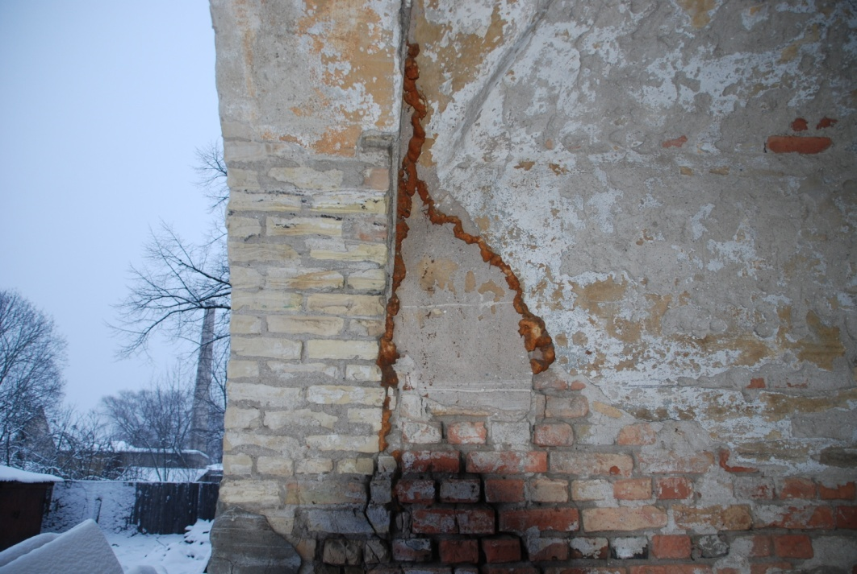
Mūsu mājas

Slide 16
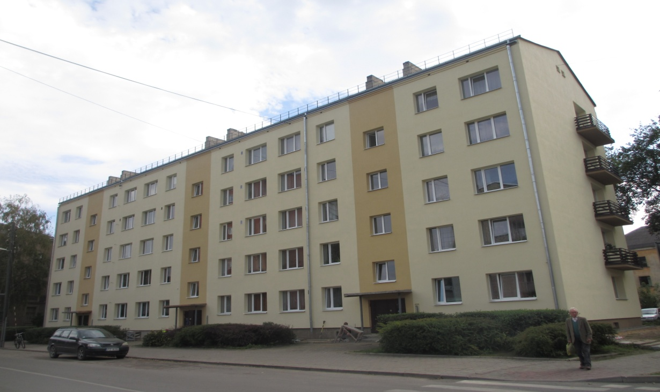
Jelgava

Slide 17
Bauska, Kareivju 3

Slide 18
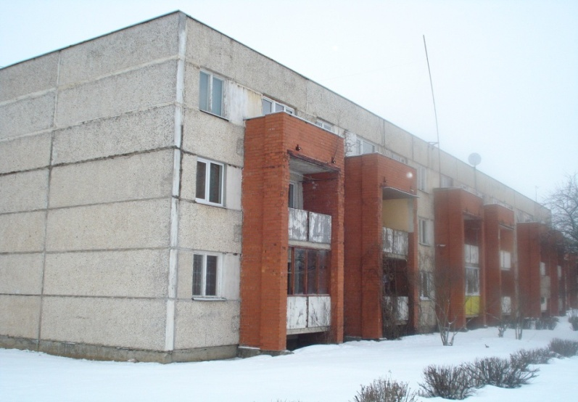
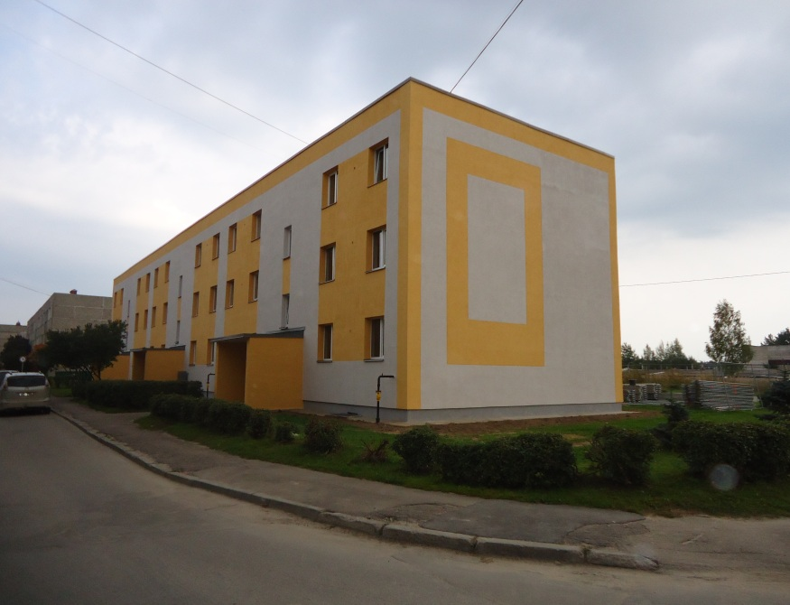
Renovētās ēkas Jēkabpilī
Pirms
Pēc

Slide 19
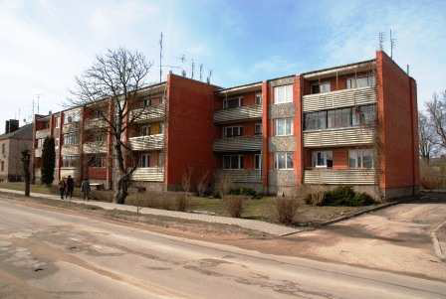
Auce, Raiņa 33

Slide 20
ZREA nominēta ManagEnergy balvai 2012.g. jūnijā

Slide 21
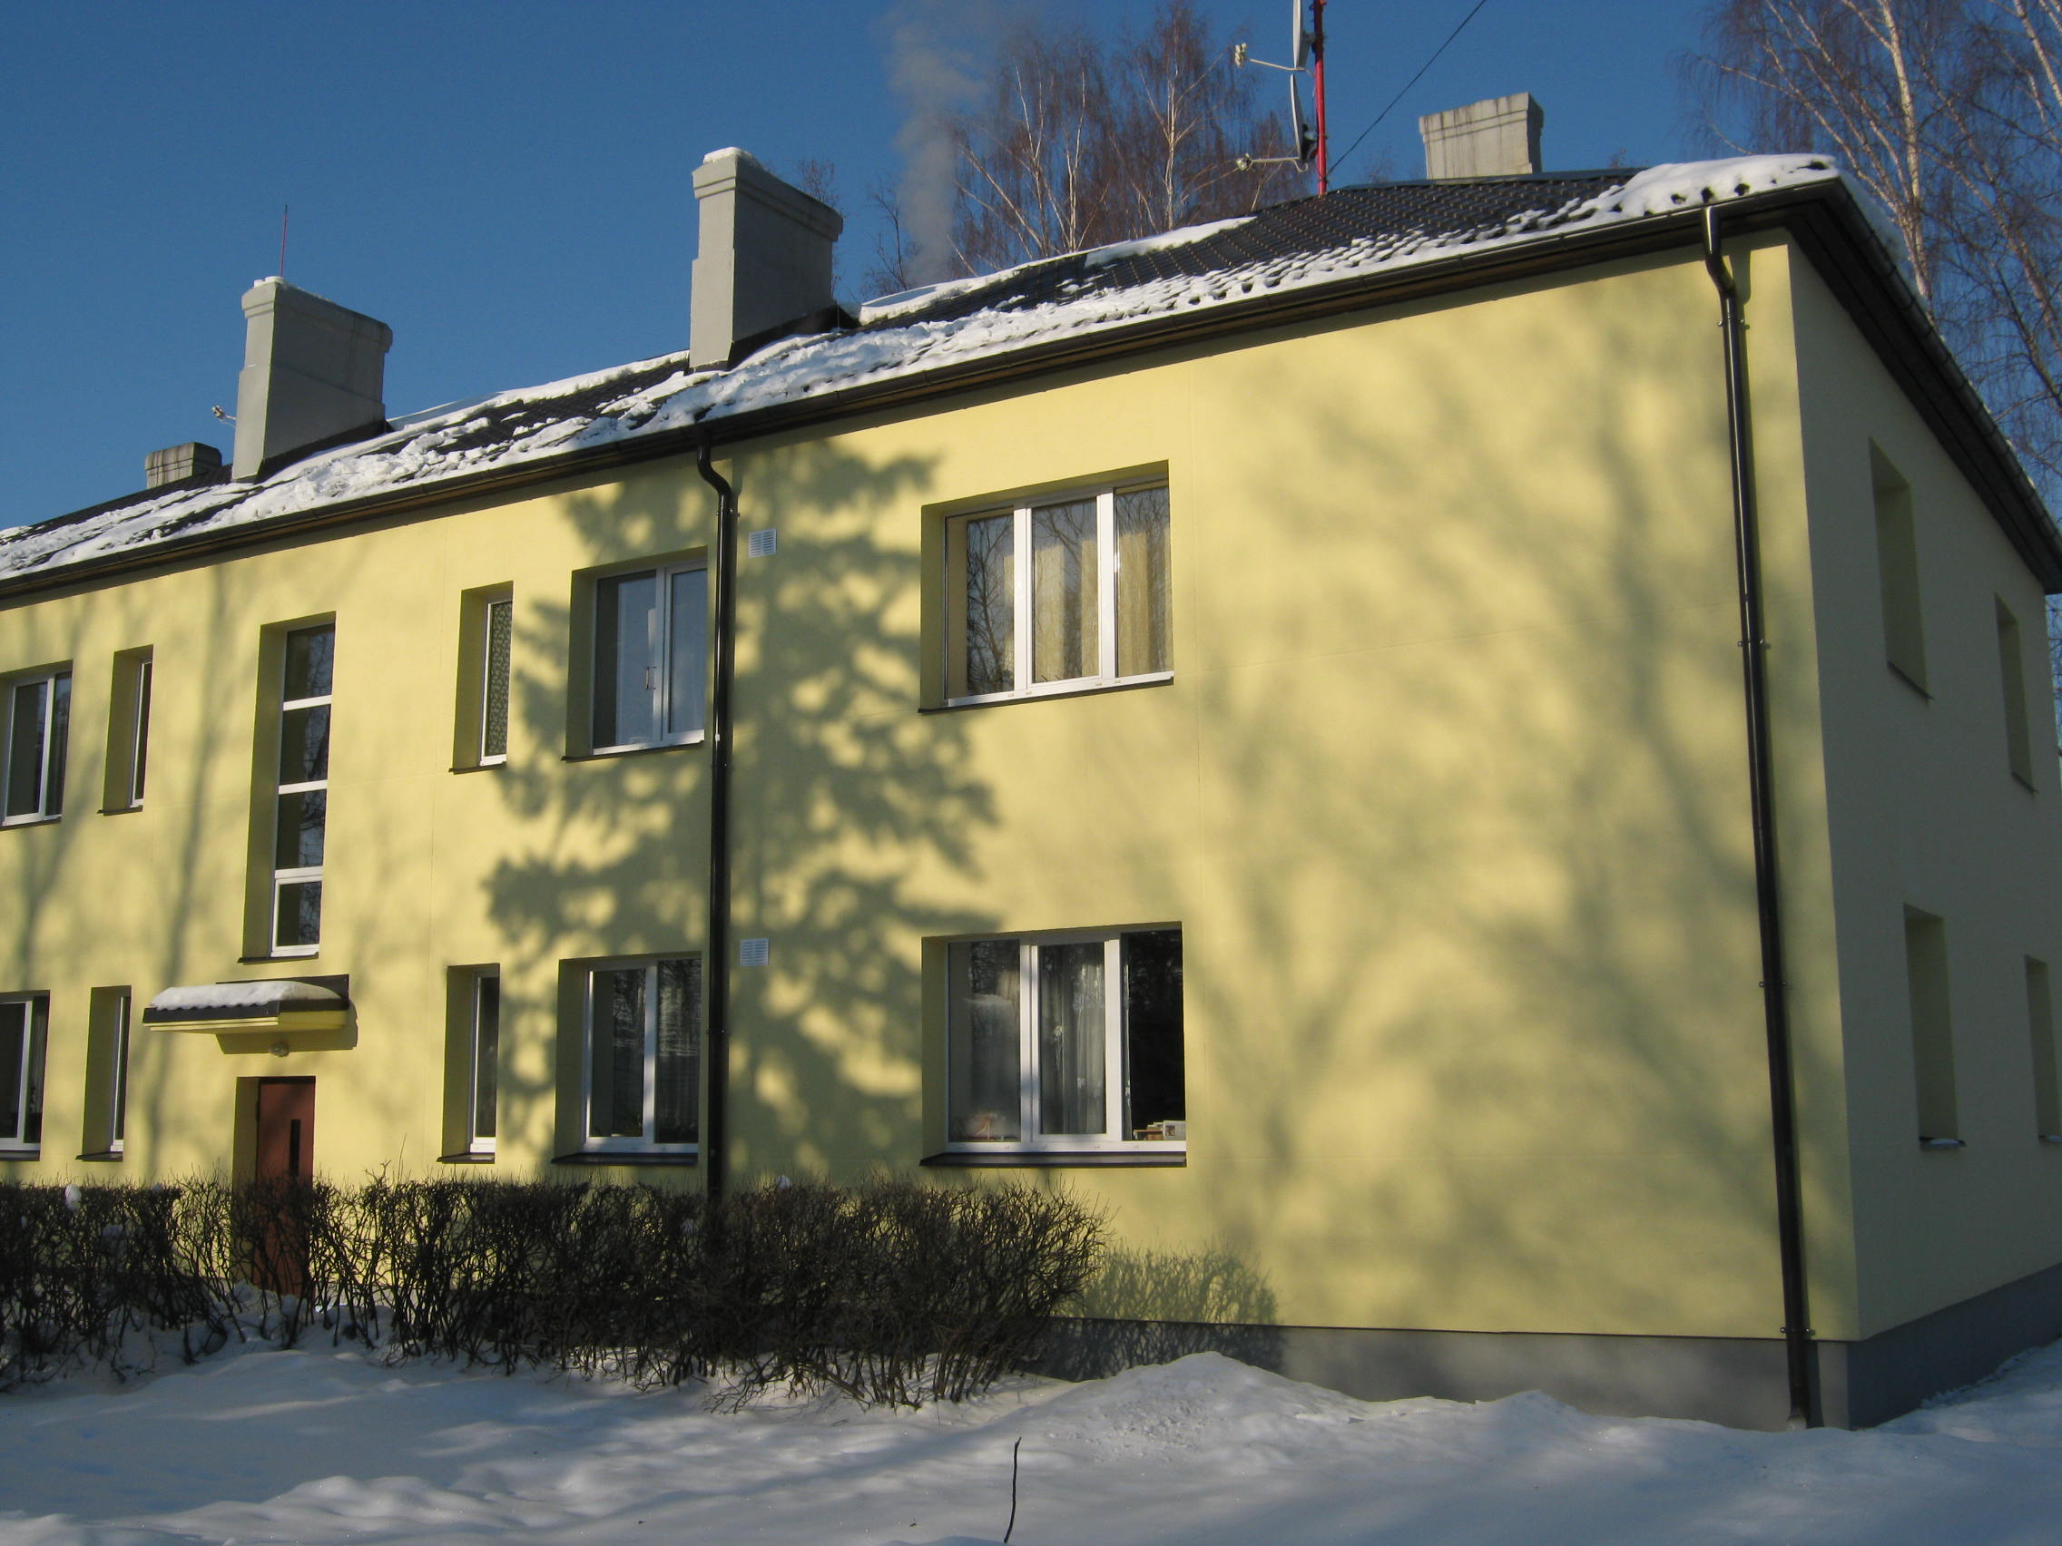
Paldies par uzmanību!
Biedrība „Zemgales reģionālā enerģētikas aģentūra”
Pulkveža Brieža iela 26, Jelgava,
LV-3007, Latvija
Tel: (+371) 63080205
Tel: (+371) 20023848
zrea@zrea.lv
www.zrea.lv
Laipni gaidīti ZREA birojā! Sniegsim Jums bezmaksas konsultācijas un atbalstu!

